Slide 1
§9.2 正态总体的参数检验
关于μ 的检验(σ² 已知)
（1.1）μ 的双边检验(σ² 已知)
设 X ~N (μ, σ²)，σ² 已知，需检验：
H₀ : μ = μ_{0 ；} H₁ : μ ≠μ₀
给定显著性水平α与样本值(x₁,x₂,…,x_{n} )

Slide 2

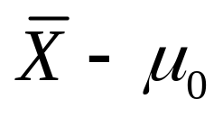
H₀ : μ = μ_{0 ；} H₁ : μ ≠μ₀
拒绝域的推导
形式分析：
若μ = μ₀ 成立，
则样本均值
不能偏离μ₀ 太多
即
不能非常大或者非常小
说明样本数据不支持原假设μ = μ_{0 ，}
非常大时，
而是支持被择假设 μ ≠μ₀
说明样本数据不支持原假设μ = μ_{0 ，}
非常小时，
而是支持被择假设 μ ≠μ₀

Slide 3
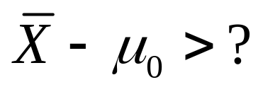
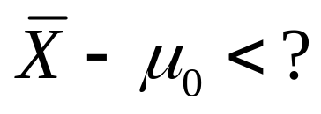
H₀ : μ = μ_{0 ；} H₁ : μ ≠μ₀
形式为：
或
显著性水平为α ，
即
非常大或者非常小
的标准为：
非常大或者非常小到其发生的
概率只有α（0.05或0.01）

Slide 4
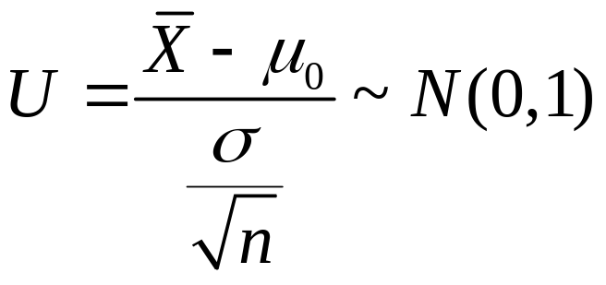
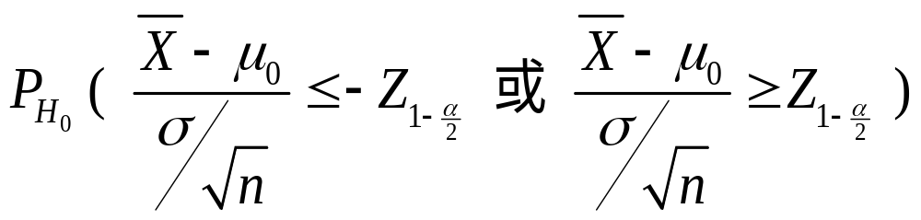

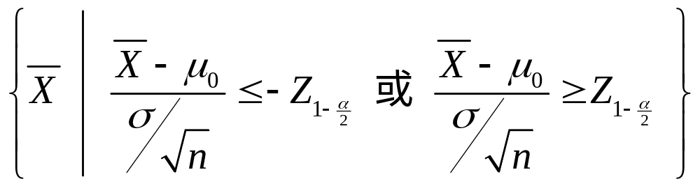
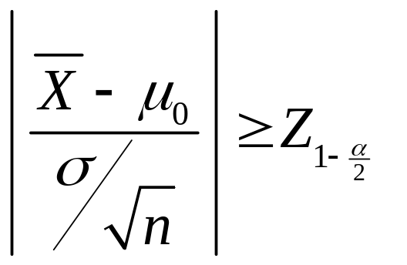
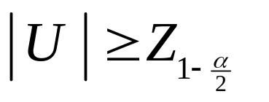
因为统计量
故拒绝域
即
或

Slide 5
（1.2）μ 的右边检验(σ² 已知)
H₀ : μ = μ_{0 ；} H₁ : μ >μ₀

Slide 6
H₀ : μ = μ_{0 ；} H₁ : μ >μ₀
拒绝域的推导
形式分析：
若μ = μ₀ 成立，
则样本均值
不能大于μ₀ 太多
即
不能非常大
说明样本数据不支持原假设μ = μ₀ ，
非常大时，
而是支持被择假设 μ >μ₀
注：
说明样本数据相对支持原假设μ = μ₀ ，
非常小时，
此时不能拒绝原假设，不属于拒绝域

Slide 7
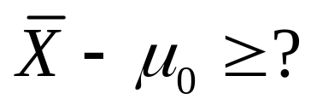
H₀ : μ = μ_{0 ；} H₁ : μ >μ₀
形式为：
显著性水平为α ，
即
非常大的标准为：
非常大到其发生的概率只有α

Slide 8
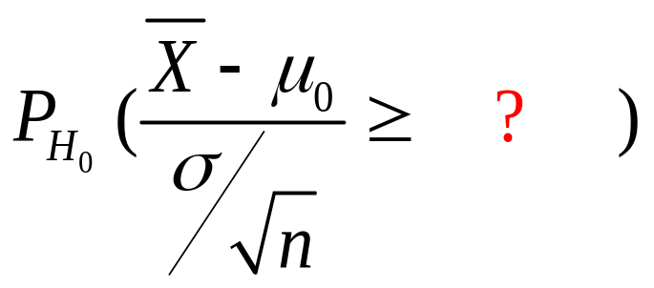
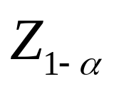
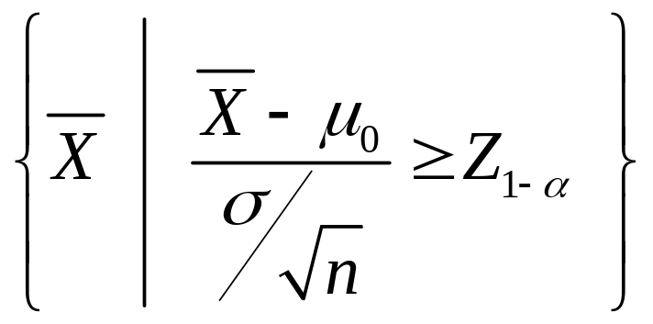
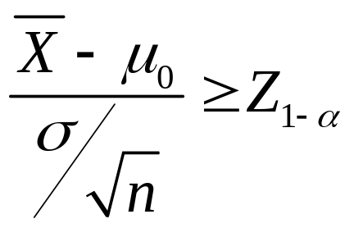
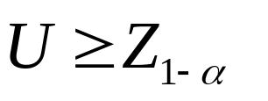
因为统计量
故拒绝域
即
或

Slide 9
（1.3）μ 的左边检验(σ² 已知)
H₀ : μ = μ_{0 ；} H₁ : μ <μ₀

Slide 10
H₀ : μ = μ_{0 ；} H₁ : μ <μ₀
拒绝域的推导
形式分析：
若μ = μ₀ 成立，
则样本均值
不能小于μ₀ 太多
即
不能非常小
说明样本数据不支持原假设μ = μ₀ ，而是支持被择假设 μ <μ₀
非常小时，
注：
说明样本数据相对支持原假设μ = μ₀ ，此时不能拒绝原假设，不属于拒绝域
非常大时，

Slide 11
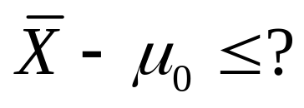
H₀ : μ = μ_{0 ；} H₁ : μ <μ₀
形式为：
显著性水平为α ，
即
非常小的标准为：
非常小到其发生的概率只有α

Slide 12

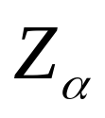
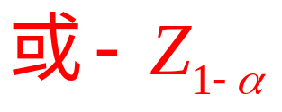
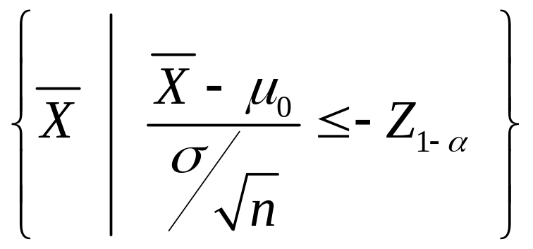
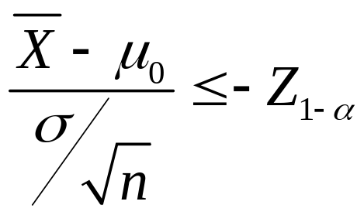
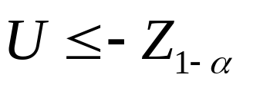
因为统计量
故拒绝域
即
或

Slide 13
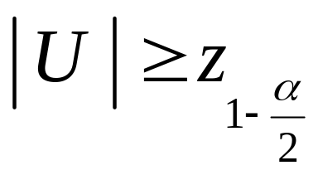
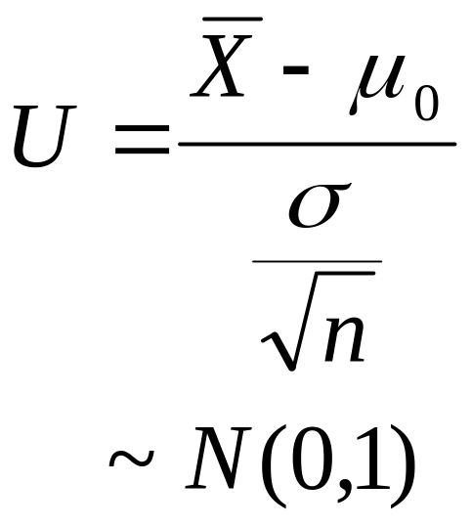
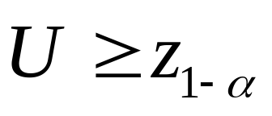
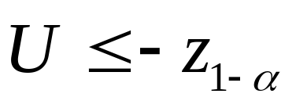
U 检验法 (σ² 已知)
原假设
H₀
备择假设
H₁
检验统计量及其
H₀为真时的分布
拒绝域
μ = μ₀
μ ≠μ₀
μ = μ₀
μ > μ₀
μ ≤ μ₀
μ = μ₀
μ < μ₀
μ ≥ μ₀

Slide 14
关于μ 的检验(σ² 未知)
（2.1）μ 的双边检验(σ² 未知)
设 X ~N (μ, σ²)，σ²未知，需检验：
H₀ : μ = μ_{0 ；} H₁ : μ ≠μ₀
给定显著性水平α与样本值(x₁,x₂,…,x_{n} )

Slide 15
H₀ : μ = μ_{0 ；} H₁ : μ ≠μ₀
拒绝域的推导
形式分析：
若μ = μ₀ 成立，
则样本均值
不能偏离μ₀ 太多
即
不能非常大或者非常小
非常大时，
说明样本数据不支持原假设μ = μ_{0 ，}而是支持被择假设 μ ≠μ₀
非常小时，
说明样本数据不支持原假设
μ = μ_{0 ，}而是支持被择假设 μ ≠μ₀

Slide 16
H₀ : μ = μ_{0 ；} H₁ : μ ≠μ₀
形式为：
或
显著性水平为α ，
即
非常大或者非常小
的标准为：
非常大或者非常小到其发生的
概率只有α（0.05或0.01）

Slide 17
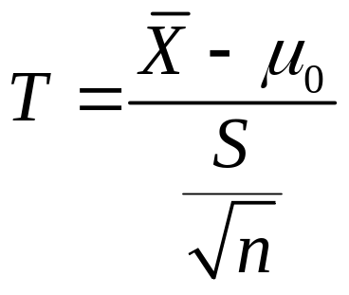
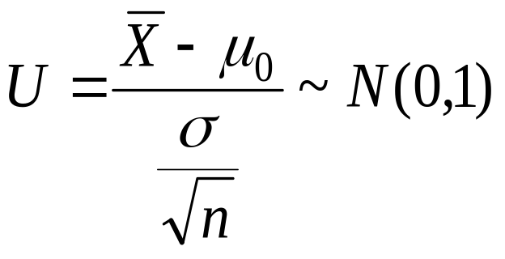

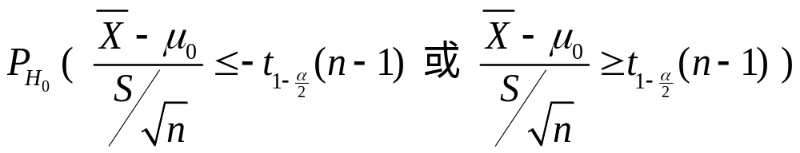
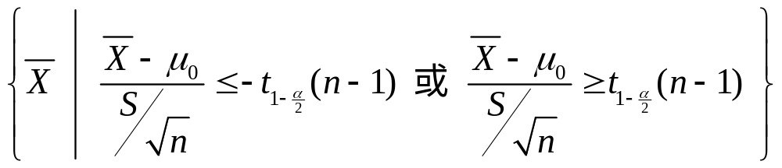
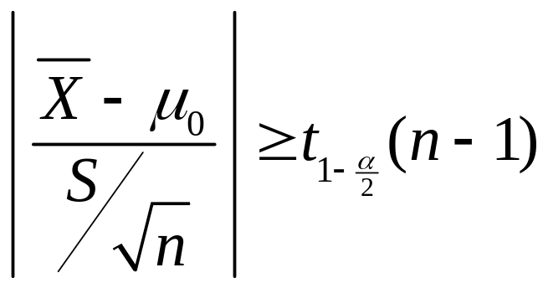
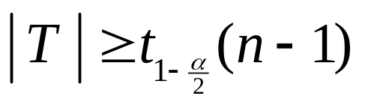
因为统计量
故拒绝域
即
或

Slide 18
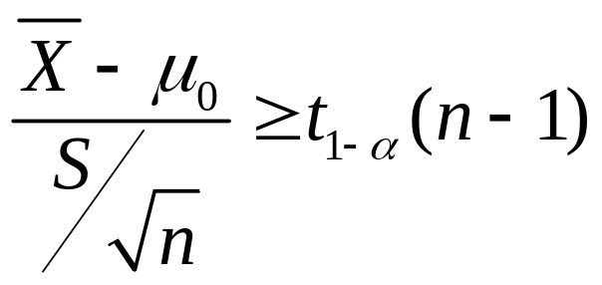
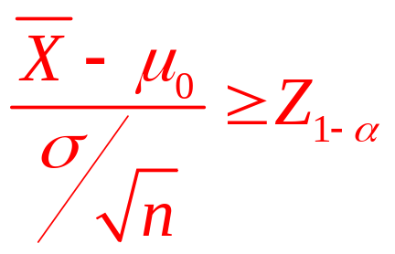
（2.2）μ 的右边检验(σ² 未知)
H₀ : μ = μ_{0 ；} H₁ : μ >μ₀

Slide 19
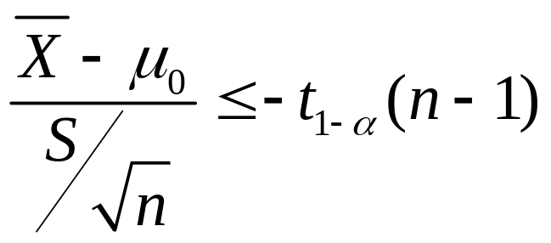
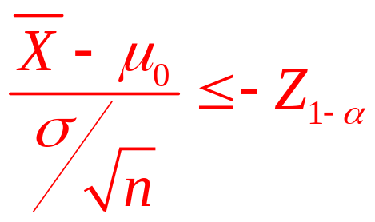
（2.3）μ 的左边检验(σ² 未知)
H₀ : μ = μ_{0 ；} H₁ : μ <μ₀

Slide 20
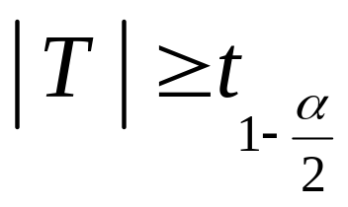
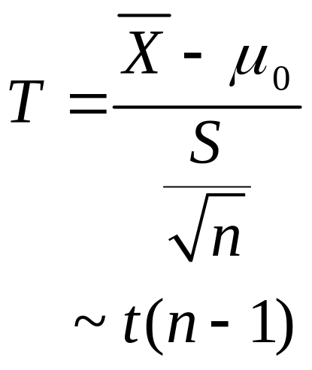
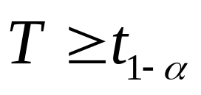
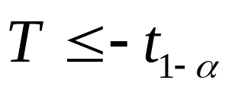
T 检验法 (σ² 未知)
原假设
H₀
备择假设
H₁
检验统计量及其
H₀为真时的分布
拒绝域
μ = μ₀
μ ≠μ₀
μ = μ₀
μ > μ₀
μ ≤ μ₀
μ = μ₀
μ < μ₀
μ ≥ μ₀

Slide 21
例1 某糖厂有一台自动打包机打包, 额定标准是每包质量为100kg。设包质量服从正态分布，且根据以往经验，其方差为σ² =(0.4)²。某天开工后，为检查打包机工作情况，随机的抽取9包，称得质量（单位：kg）如下：
99 98.5 102.5 101 98
99 102 102.1 100.5
问 这天打包机工作是否正常(α=0.05) ？

Slide 22
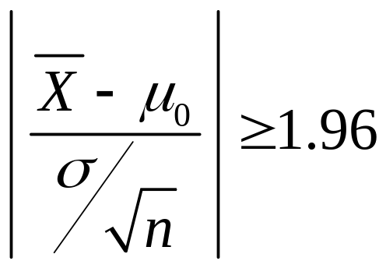
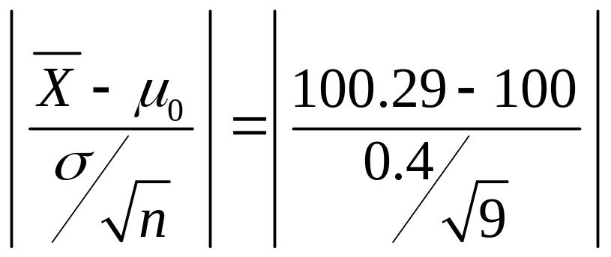

解
μ 的双边检验(σ² 已知)
H₀ : μ = 100 ； H₁ : μ ≠100
拒绝域
即：
而由样本值：
故拒绝H₀ : μ = 100

Slide 23
例2 某厂生产小型马达, 其说明书上写着: 这种小型马达在正常负载下平均消耗电流不会超过0.8 安培.
现随机抽取16台马达试验, 求得平均消耗电流为0.92安培, 消耗电流的标准差为0.32安培.
假设马达所消耗的电流服从正态分布, 取显著性水平为α = 0.05, 问根据这个样本, 能否否定厂方的断言?
解 根据题意待检假设可设为

Slide 24
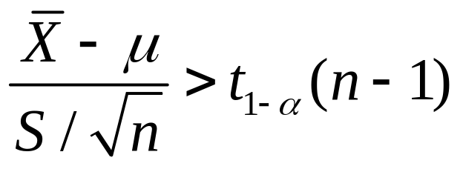
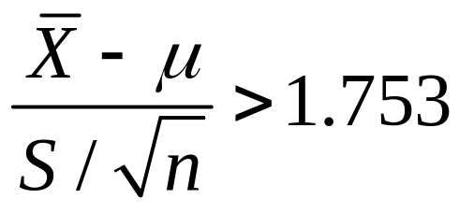
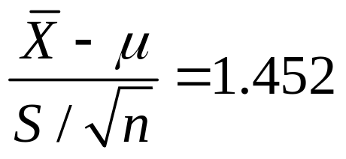

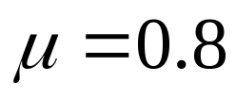
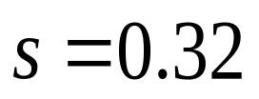
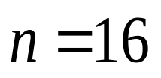
H₀ : μ ≤ 0.8 ； H₁ : μ > 0.8
σ 未知, 拒绝域为：
查表得 t_{1-0.05}(16-1) = 1.753, 故拒绝域为
由
得
故接受原假设, 得到结论：不能否定厂方断言.

Slide 25
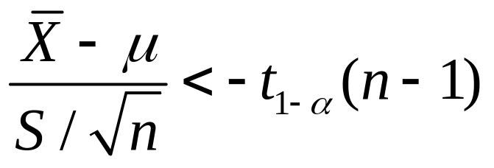
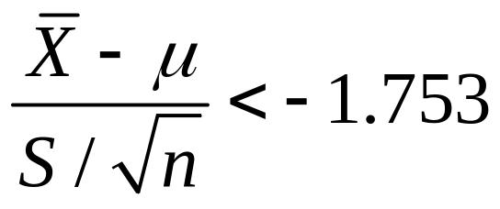
H₀ : μ ≥ 0.8 ； H₁ : μ < 0.8
σ 未知, 拒绝域为：
查表得 -t_{1-0.05}(16-1) = -1.753, 故拒绝域为
由
得
故接受原假设，得到结论：不能相信厂方断言.

Slide 26
由例2可见: 对问题的提法不同(把哪个假设作为原假设),统计检验的结果也会不同.
由于假设检验是控制犯第一类错误的概率,
使得拒绝原假设 H₀ 的决策变得比较慎重, 也就
是 H₀ 得到特别的保护. 因而, 通常把有把握的,
经验的结论作为原假设, 或者尽量使后果严重
的错误成为第一类错误.
上述两种解法的立场不同，因此得到不同
的结论.第一种假设是不轻易否定厂方的结论；
第二种假设是不轻易相信厂方的结论.

